Slide 1
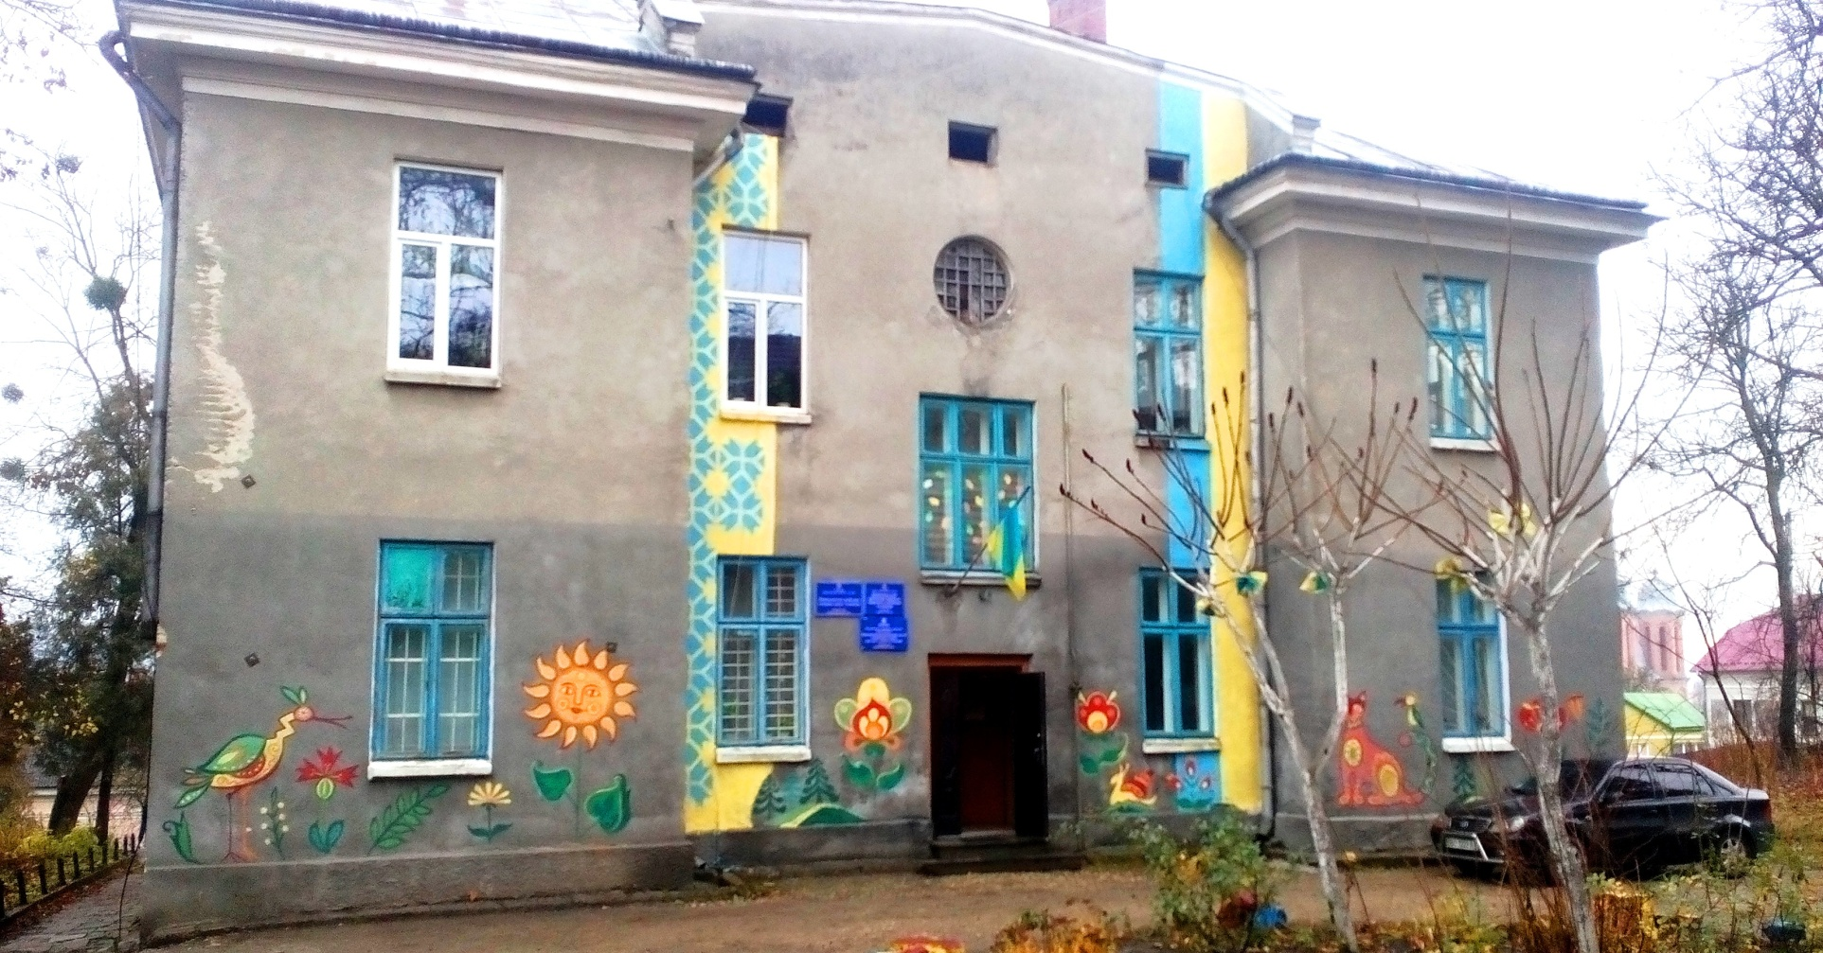
Бережанська станція юних техніків

Slide 2
Основною метою Бережанської СЮТ
вивчення та популяризація досягнень дитячих колективів з науково-технічної, пошуково-конструкторської, дослідницької діяльності, а також раціоналізаторства та винахідництва;
формування гармонійно розвиненої творчої особистості;
формування інтересу до поглибленого вивчення технічних дисциплін;
пошук, розвиток та підтримка здібних, обдарованих і талановитих школярів;
організація дозвілля;
формування здорового способу життя;
здійснення інформаційно – методичної та організаційно – масової роботи технічного спрямування;
співпраця з навчальними закладами регіону;
залучення учнівської молоді до суспільно корисної праці.

Slide 3
Проблема над якою
працює заклад:
«Використання оптимальних форм і методів роботи для забезпечення результативності навчання і виховання в науково-технічній творчості вихованців».
Головна мета роботи:
Створення умов для творчого, інтелектуального, духовного та фізичного розвитку дітей та учнівської молоді у вільний від навчання час, підготовка підлітків до самостійного життя та подальшої трудової діяльності. Задоволення їх освітніх потреб шляхом впровадження якісно нових форм і методів організації позашкільної освіти, залучення до науково-екпериментальної, дослідницької, технічно-конструкторської, художньої, декоративно-прикладної та інших видів діяльності

Slide 4
Проекти БСЮТ:
“Обдарована дитина”
Програма по національному
та військово-патріотичному
вихованню молоді
на 2015-2016 навчальний рік

Slide 5
Структура Бережанської РСЮТ
Профілі гуртків
Початково-технічний
Спортивно - технічний
Художньо-технічний
Предметно-технічний
початкове технічне моделювання;
виготовлення іграшок - сувенірів
мотоциклетний;
оператори колективної радіостанції;
авто моделювання;
історико-технічне стендове моделювання
технічний дизайн;
бісеро плетіння;
паперопластика;
фотогурток;
студія образотворчого мистецтва
“юні винахідники”

Slide 6
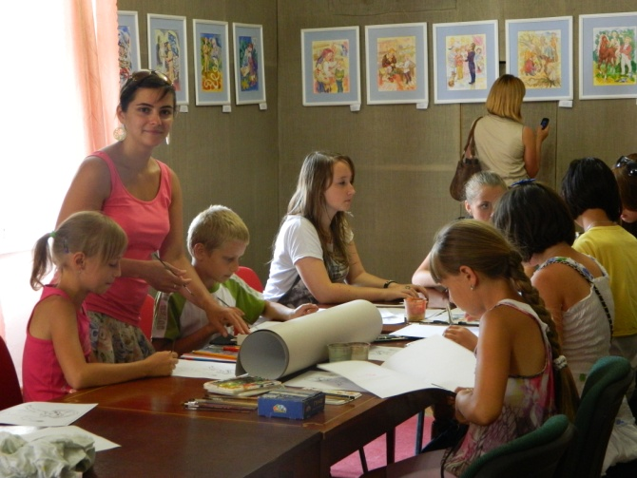
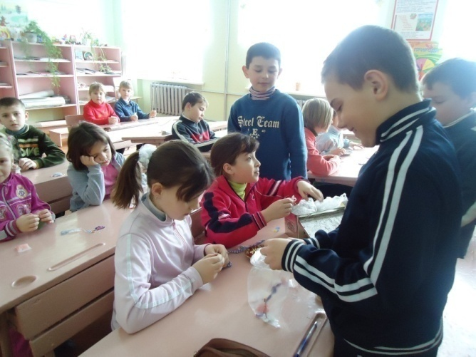
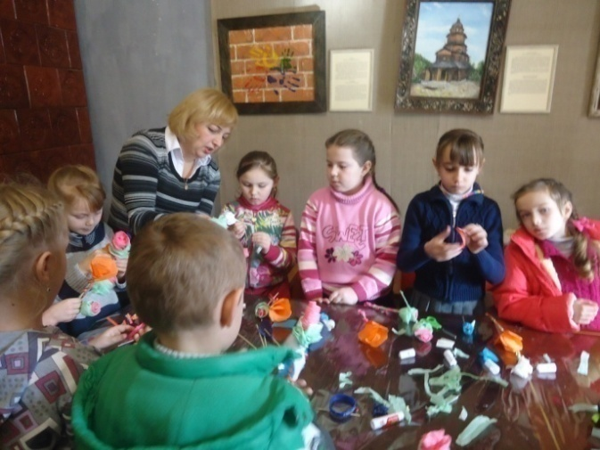
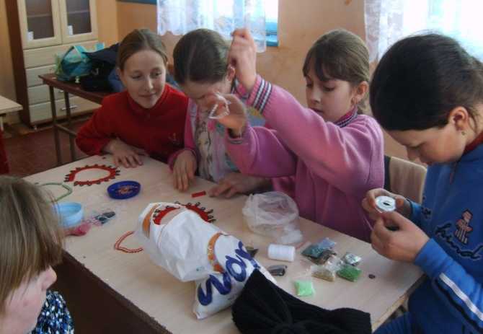
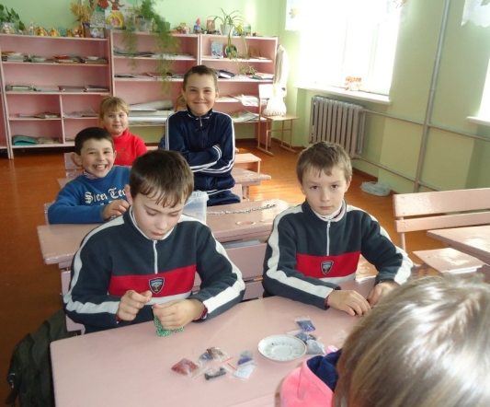
У закладі займаються 450 вихованців у 38 групах. Вік учнів від 6 до 18 років. Гуртки працюють на базі шкіл
Бережанської ЗОШ №1,
Бережанської ЗОШ №3,
Бережанської спеціалізованої школи І ступеня,
Бережанська школа-інтернат ,
Бережанської гімназії ім. Б.Лепкого,
Потуторської ЗОШ,
Лапшинської ЗОШ,
Рогачинської ЗОШ,
Літятинського НВК “ЗНЗ – І-ІІ ст. – ДНЗ”,
Бережанського краєзнавчого музею

Slide 7
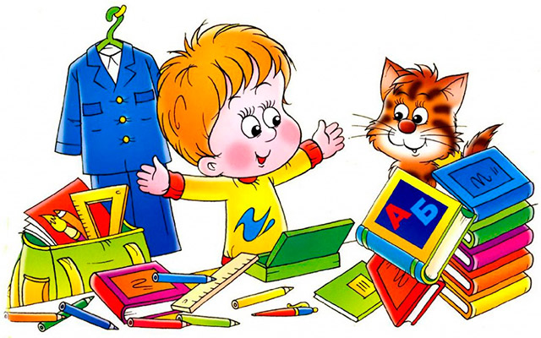
Визначаючи головне завдання позашкільної освіти та виховання, спрямоване на розвиток творчої особистості, здобуття дітьми та підлітками додаткових знань, умінь та навичок за інтересами, допрофесійної підготовки і професійного самовизначення, підготовку їх до соціально-громадської діяльності, педагоги СЮТ працюють за типовими та модифіковано-адаптованими програмами, які за рівнями класифікації поділяються на початковий, основний і вищий.

Slide 8
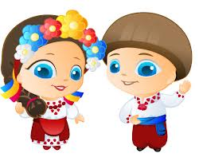
Інформаційно-методична служба СЮТ спрямовує свою роботу на:
підвищення ролі станції юних техніків в подальшому розвитку дитячої технічної творчості;
вдосконалення програм, змісту і форм діяльності гуртків;
підвищення професійної компетентності педагогічних кадрів;
впровадження досягнень народної педагогіки;
застосування досягнень психолого-педагогічної науки;
використання інноваційних технологій для досягнення більшої ефективності навчально-виховного процесу;
вивчення і популяризацію перспективного педагогічного досвіду;
роботу з молодими педагогами;
співпрацю з працівниками ТОКЦНТТШУМ та ТОКІППО;
методичну співпрацю з міським методичним кабінетом;
методичну допомогу школам міста
щодо вдосконалення змісту
роботи технічних гуртків.

Slide 9
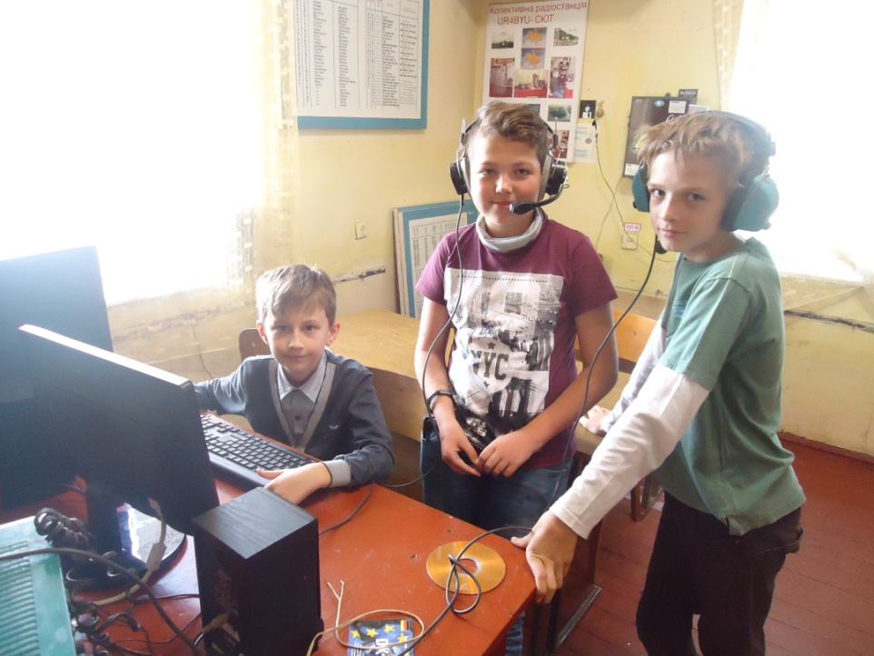
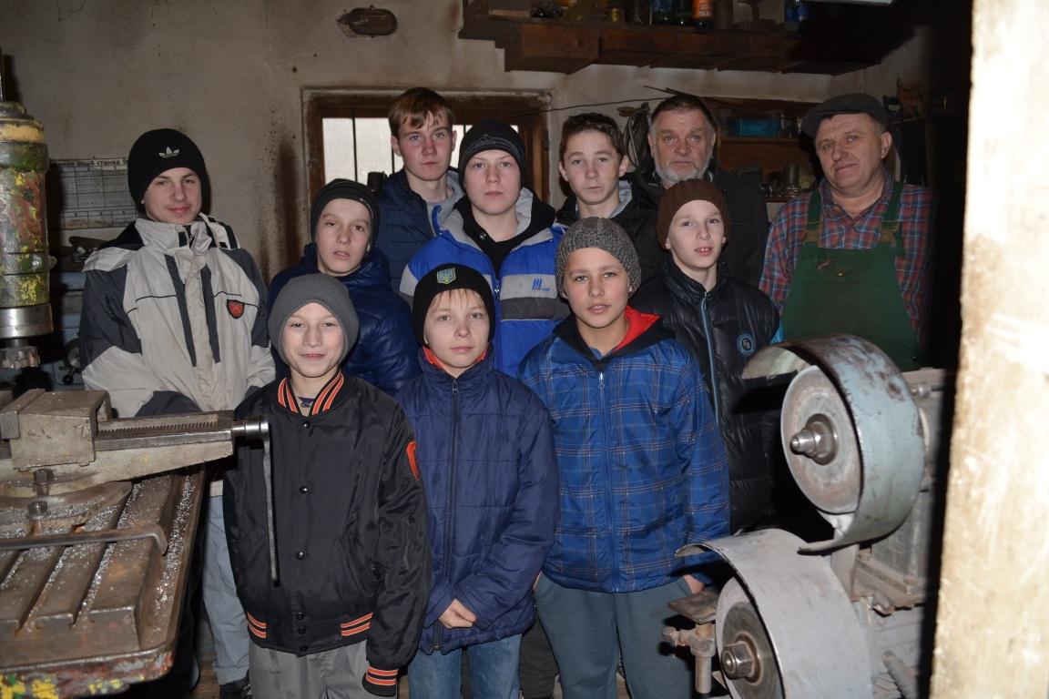
Дитяча технічна творчість – наймасовіша форма залучення дітей і молоді до творчості. Вона спрямована не тільки на ознайомлення вихованців із різноманітним світом техніки, розвиток їхніх здібностей, а й на трудове виховання та політехнічну освіту.

Slide 10
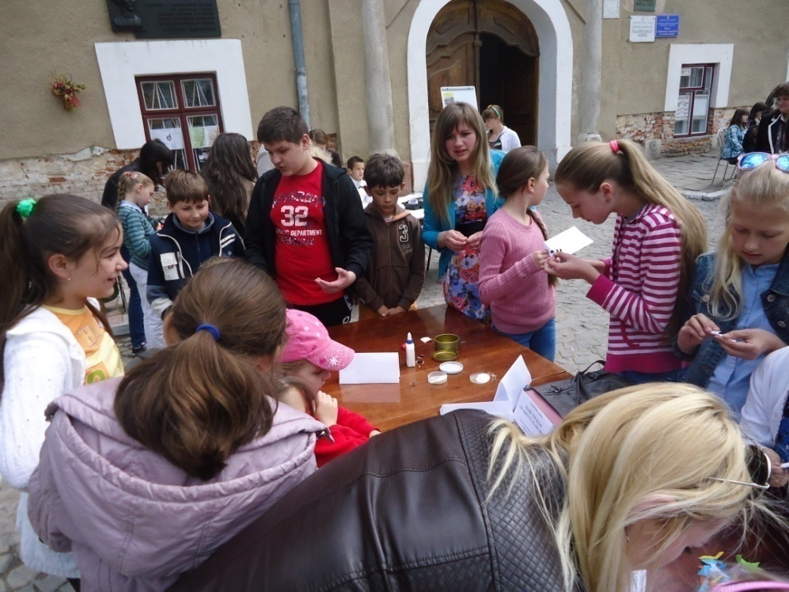
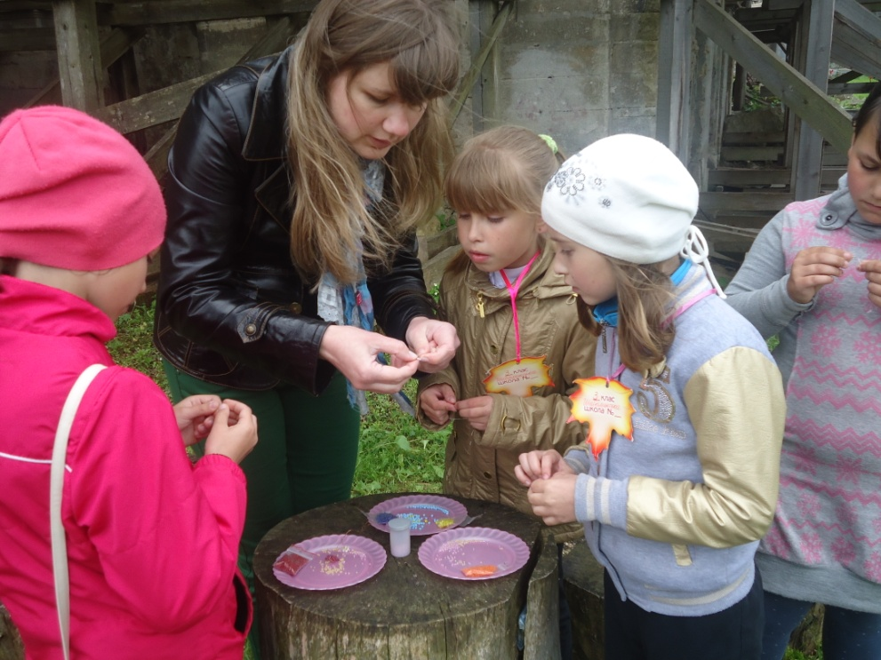
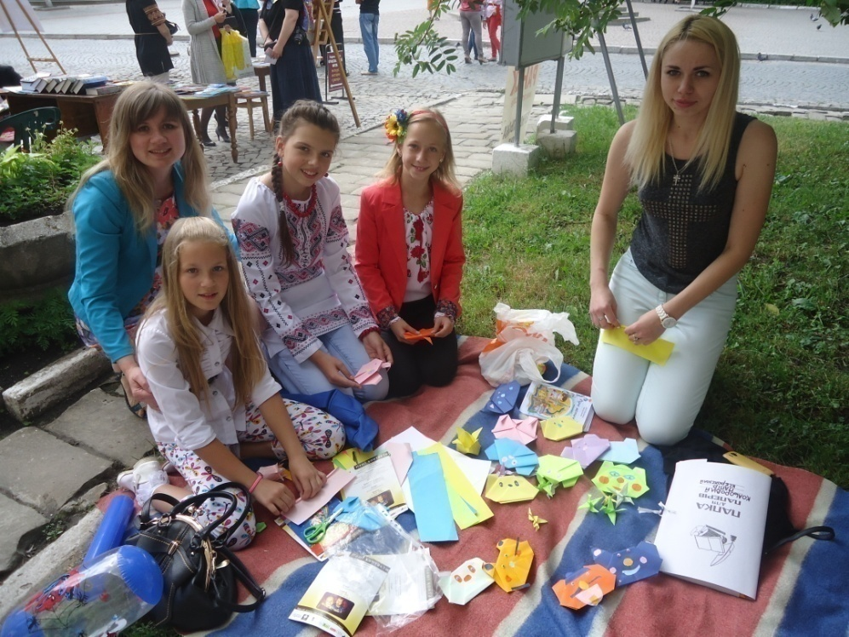
Дитяча технічна творчість – це опанування технікою й технологією креслення, моделювання, конструювання, цілеспрямований процес навчання і розвитку творчих здібностей вихованців.

Slide 11
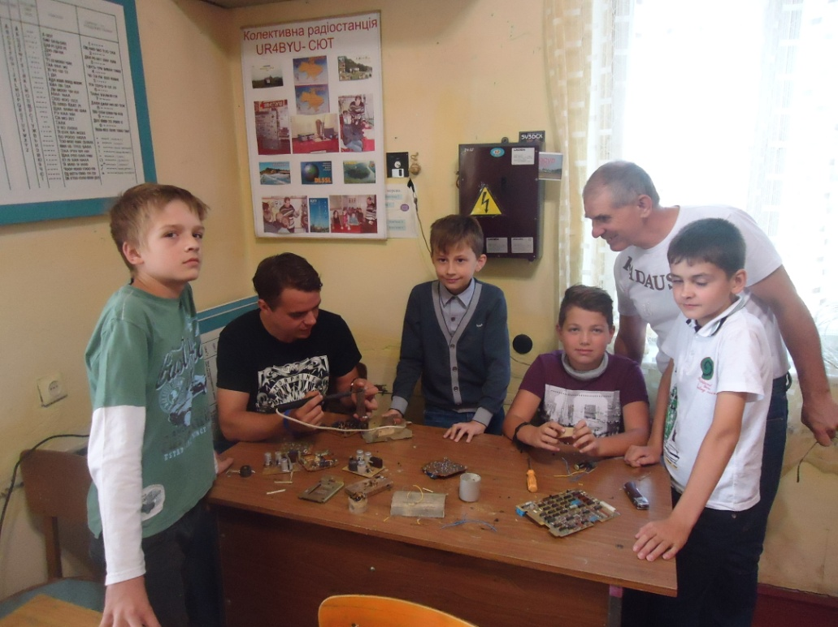
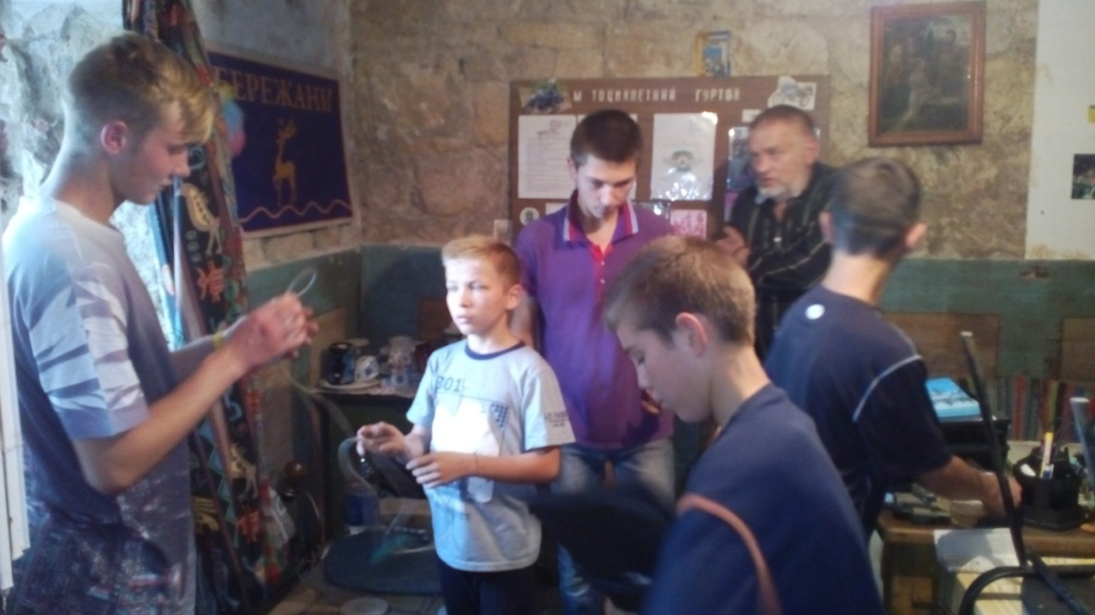
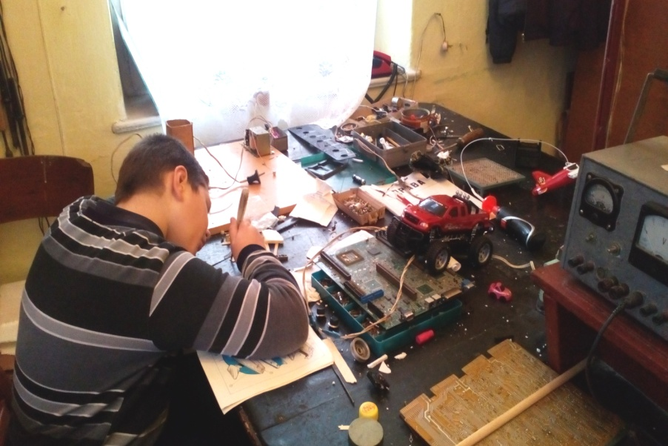
Дитяча технічна творчість – це формування готовності вихованців до обґрунтованого вибору професії, усвідомлення значення новаторства й винахідництва, цілеспрямованість, готовність до подолання труднощів на шляху досягнення мети.

Slide 12
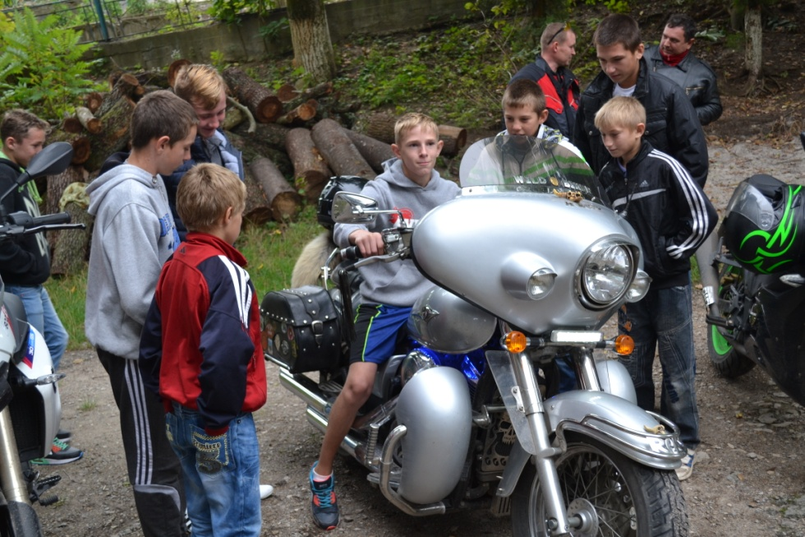
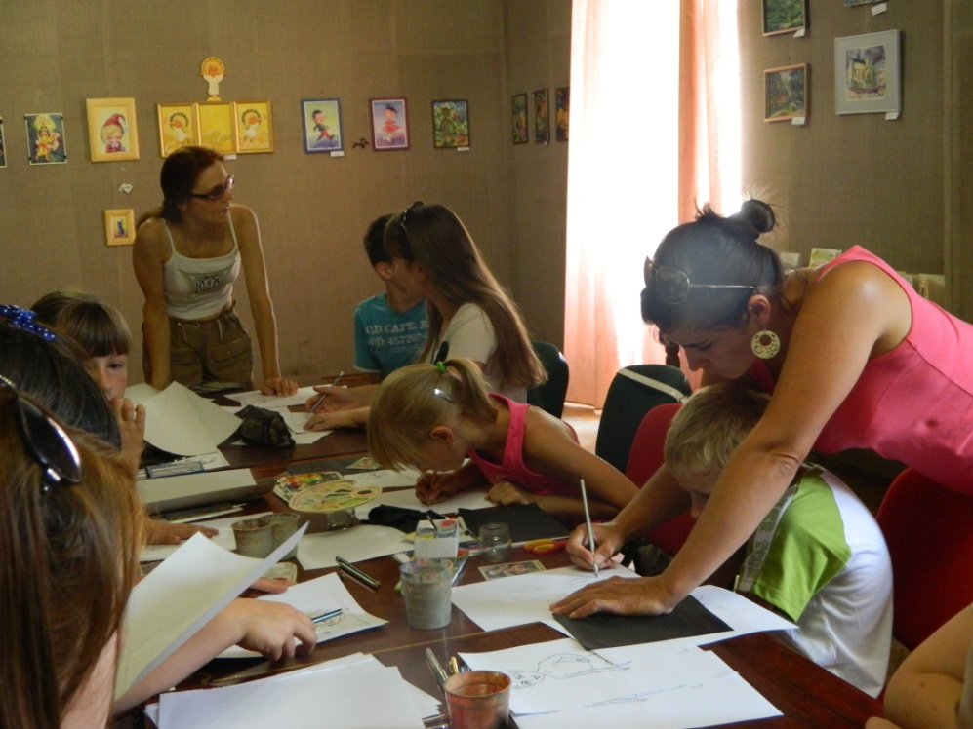
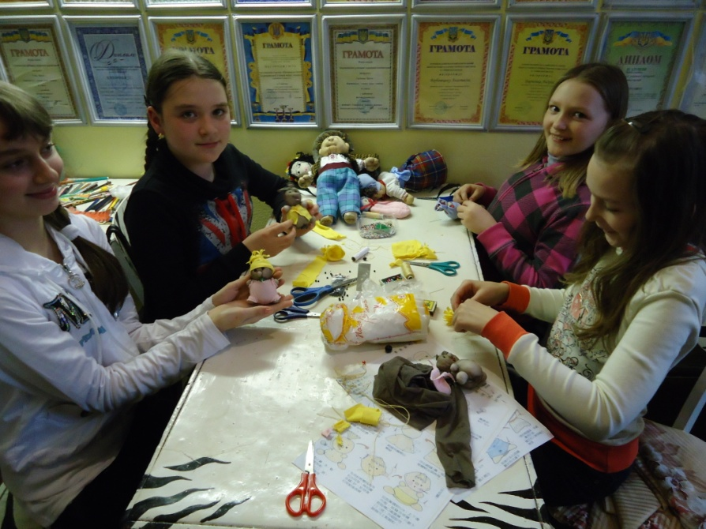
Отже, технічна творчість – це свобода вибору, крок у невідоме, це новизна, здогадка, евристичне прозріння, що викликає натхнення, радість, віру у свої можливості. Технічна творчість розвиває у вихованців відчуття форми, гармонії, композиції, симетрії, розуміння того, що художнє начало присутнє при створенні будь-якого виробу, тобто технічна творчість нерозривно пов’язана з естетичним вихованням, з художньо-конструкторською діяльністю.

Slide 13
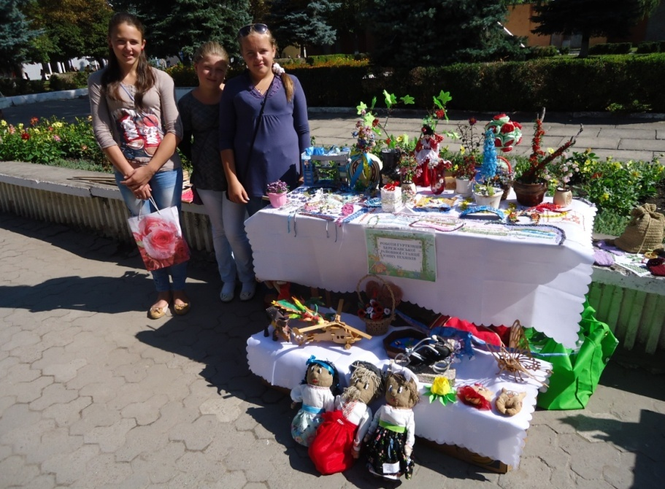
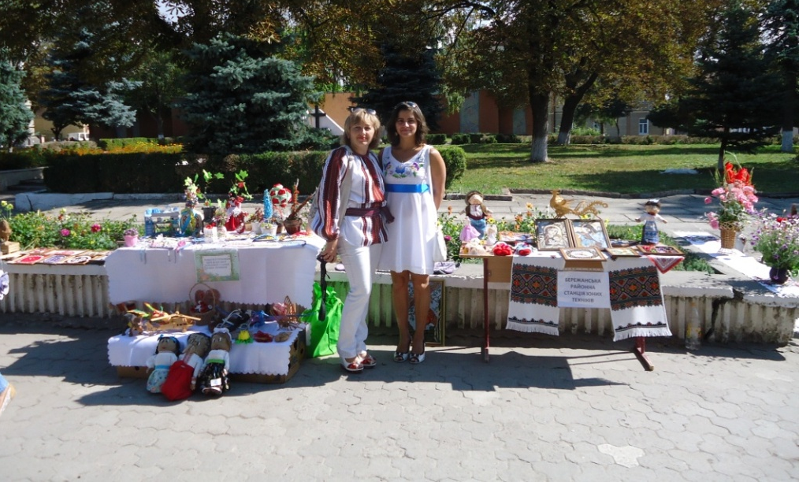
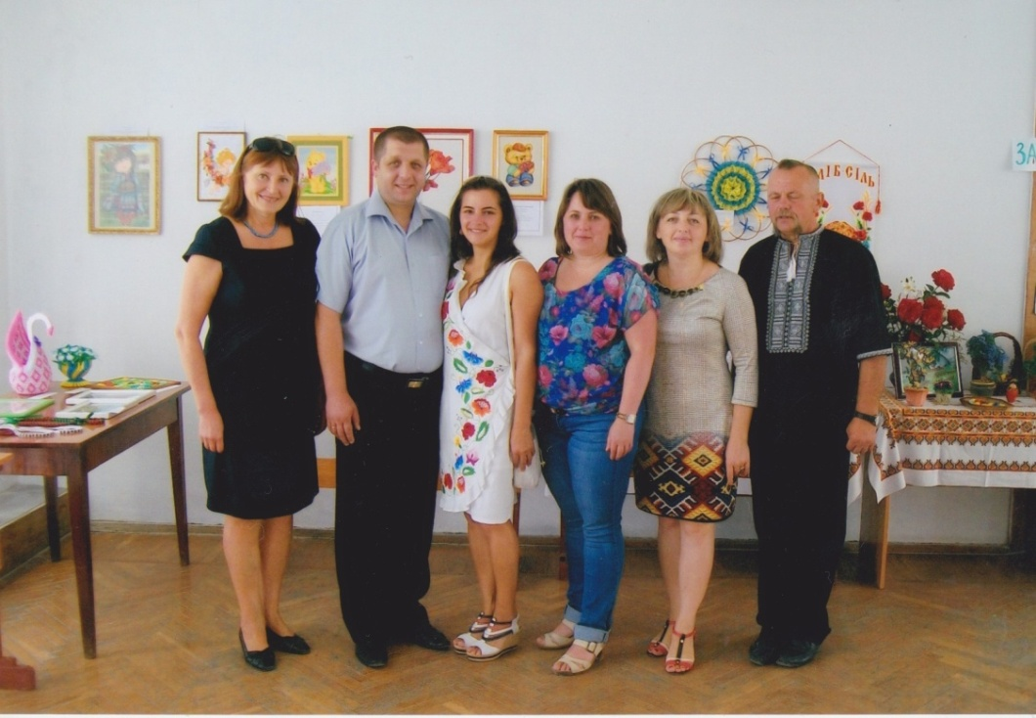
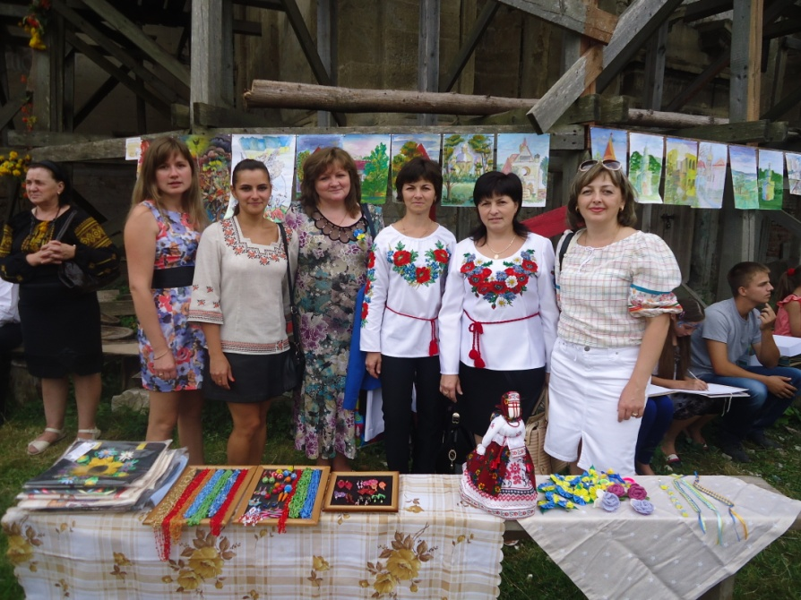
Виставки-ярмарки на День Незалежності

Slide 14
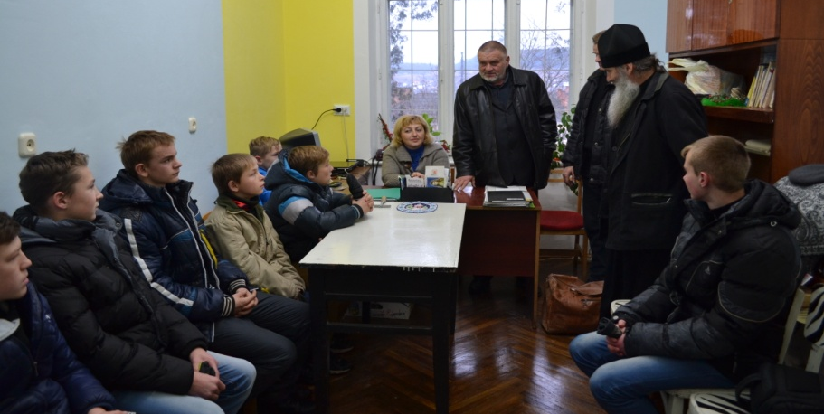
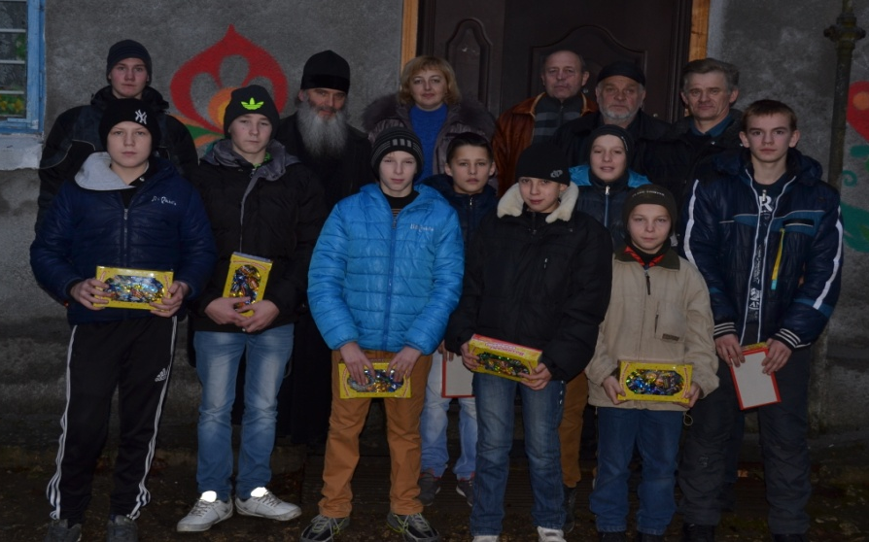
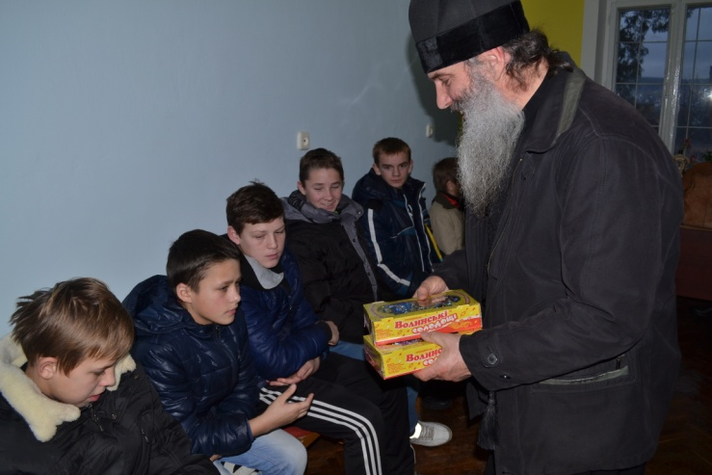
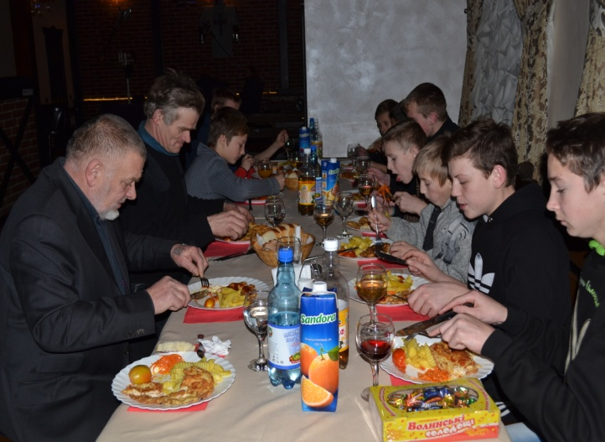
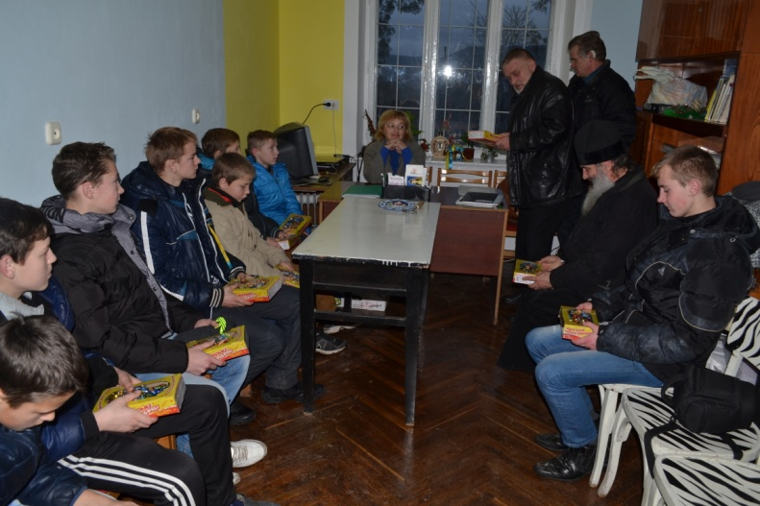
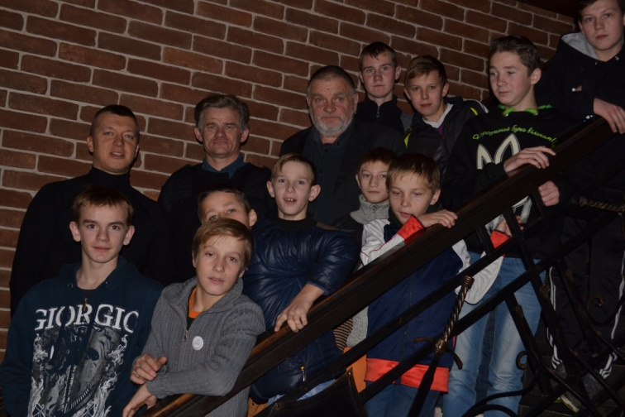
Мотоциклетний гурток.
Святкування Дня св. Миколая із учнями з школи-інтернату.

Slide 15
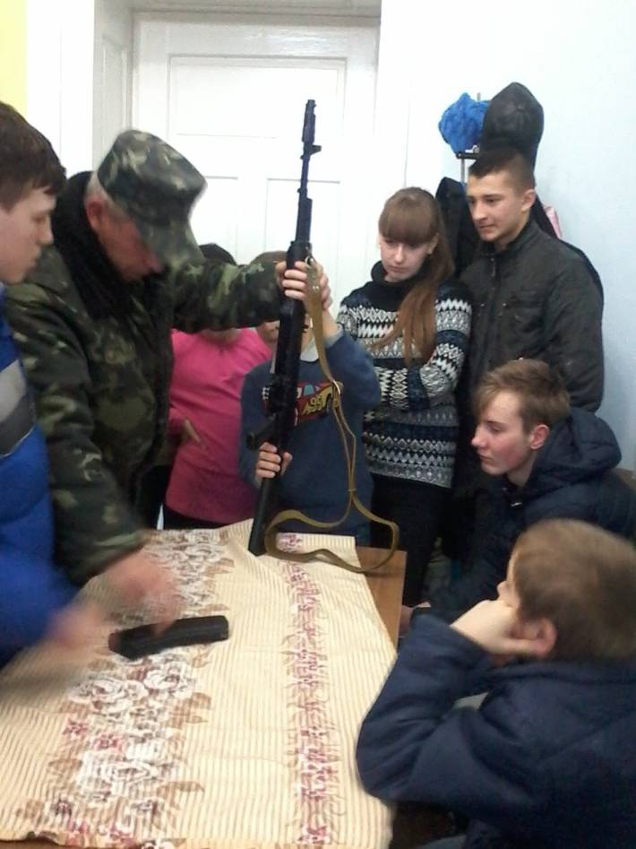
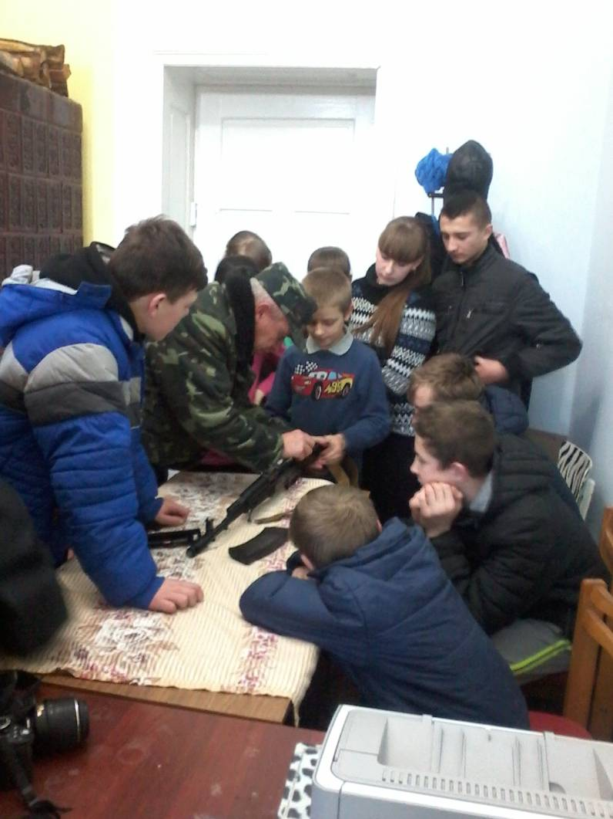
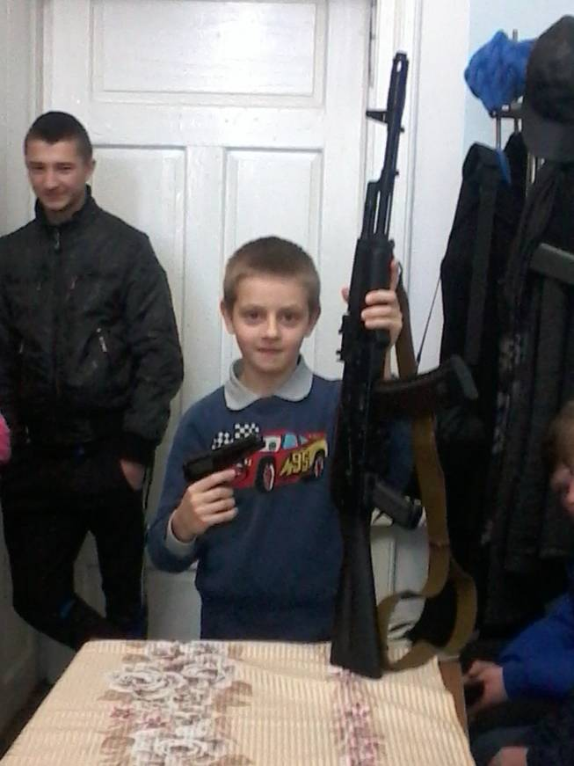
Зустріч
із військовими

Slide 16
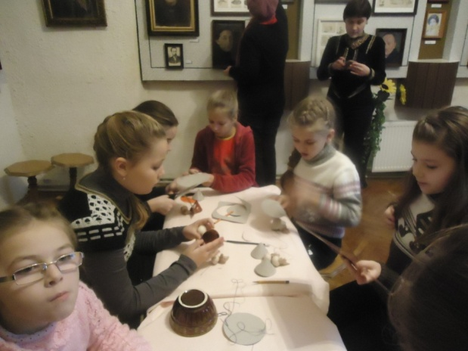
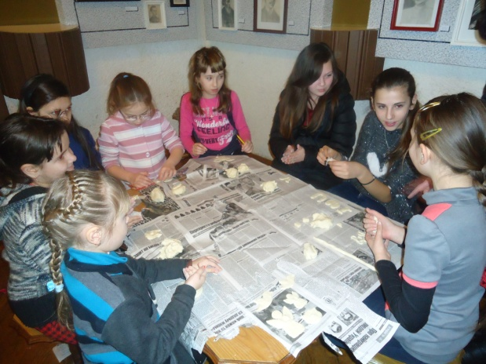
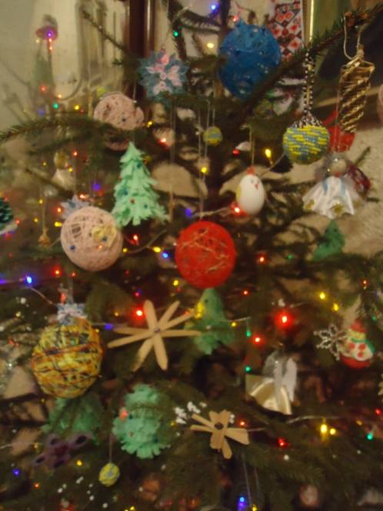
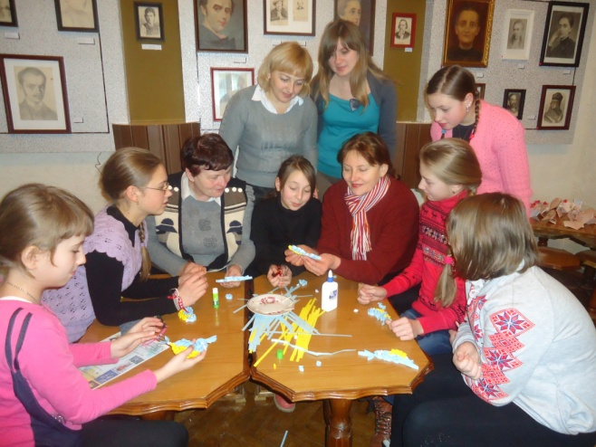
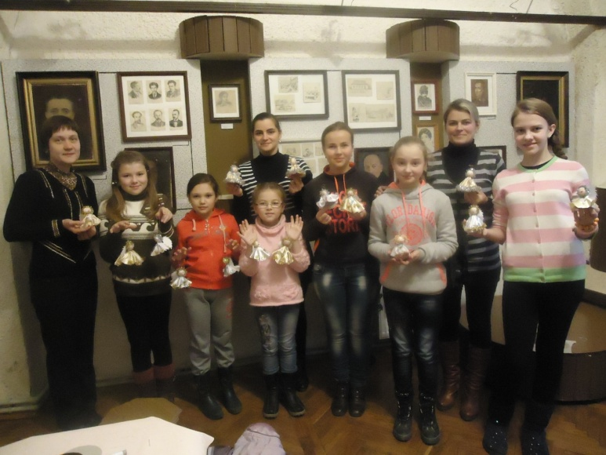
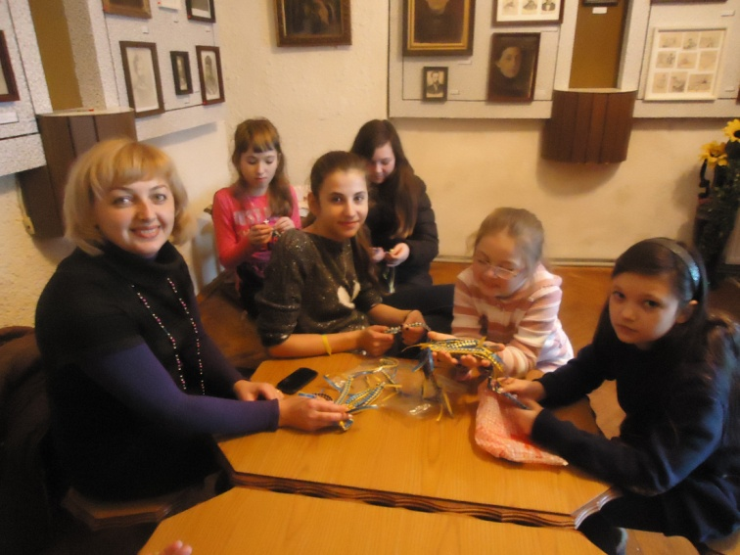
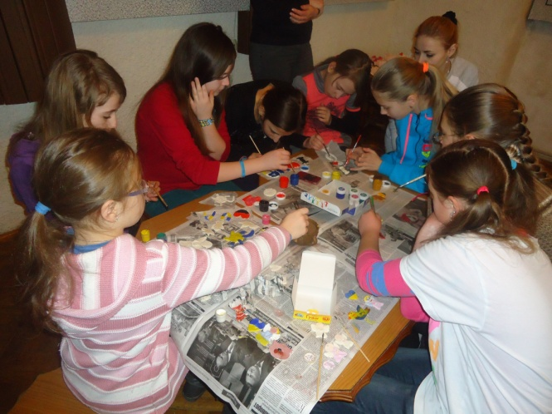
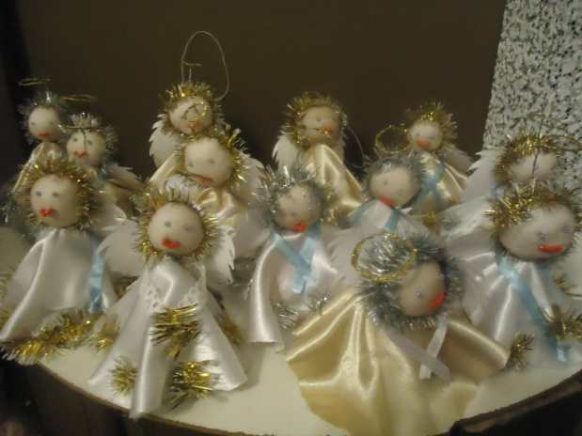
Участь у проекті
музею Б.Лепкого
“ Різдвяні візерунки у Лепківській світлиці”

Slide 17
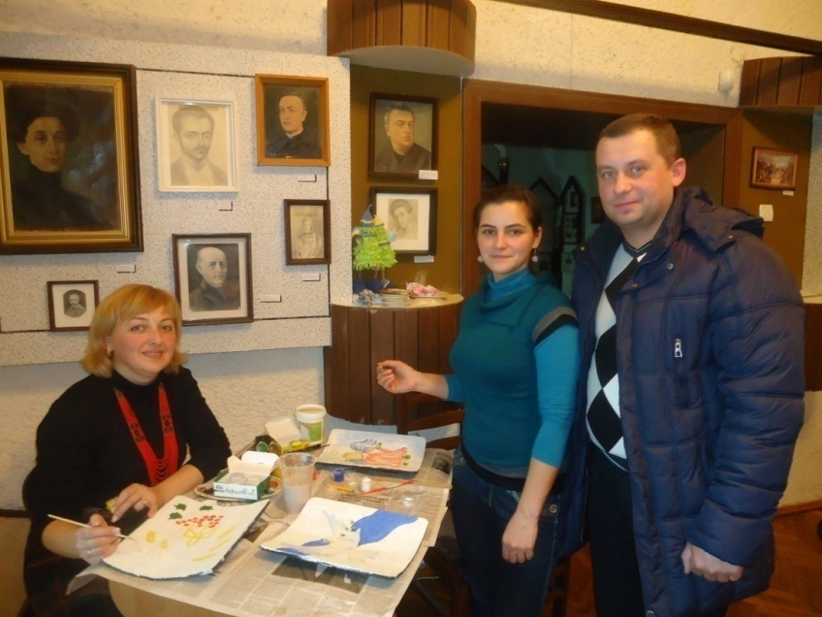
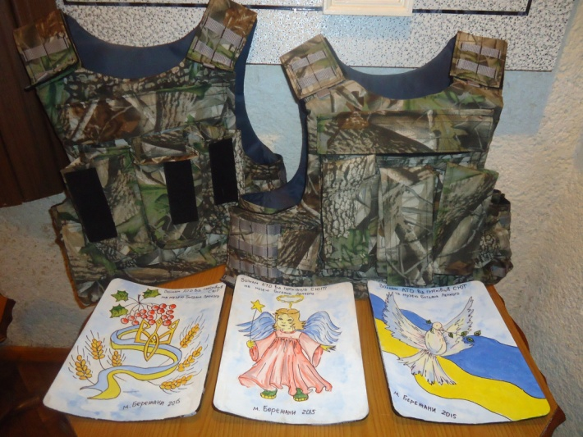
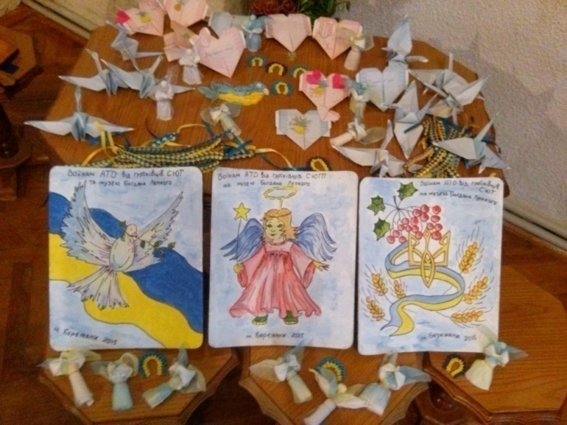
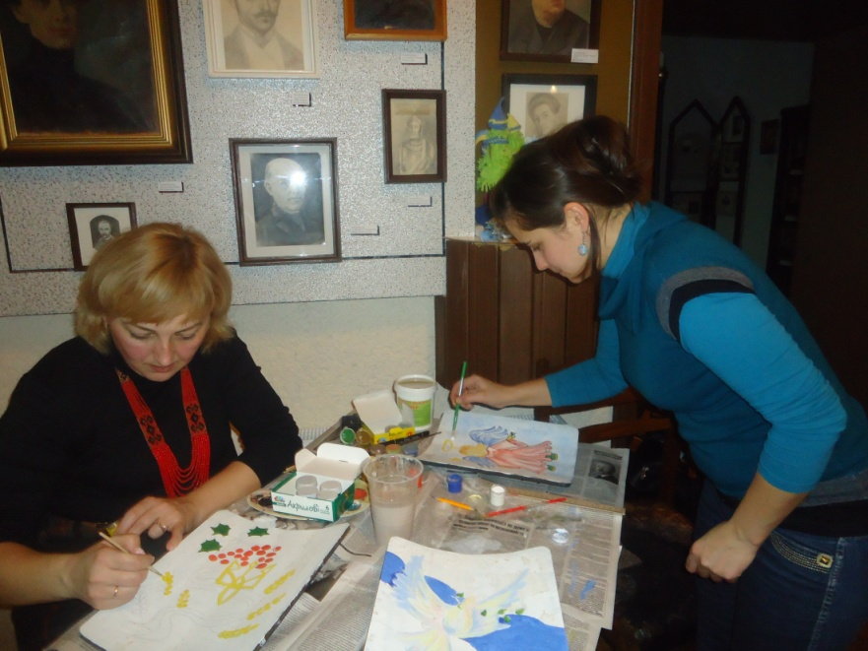
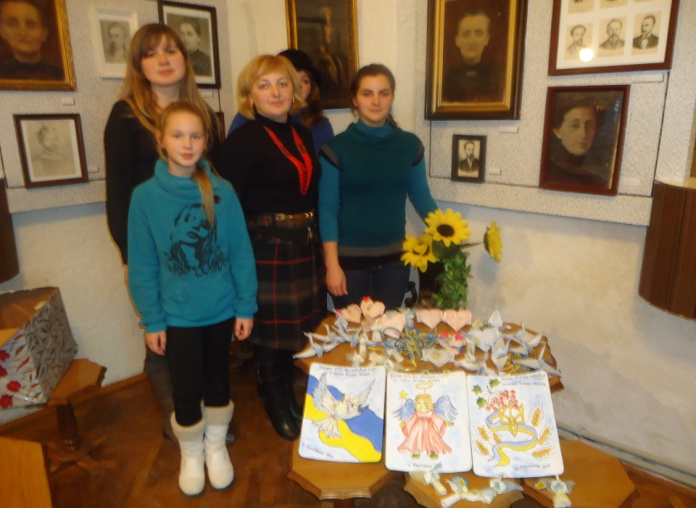
Участь у благодійні акції “Допоможи воїнам АТО”

Slide 18
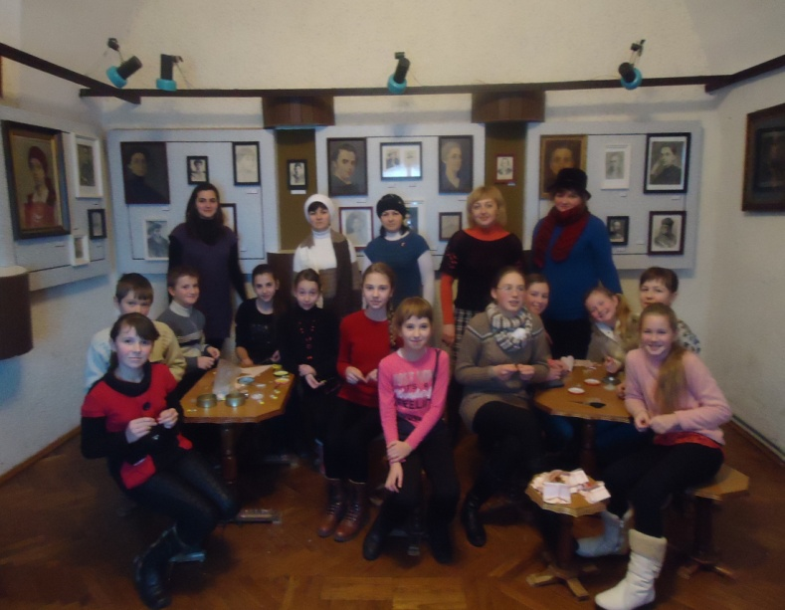
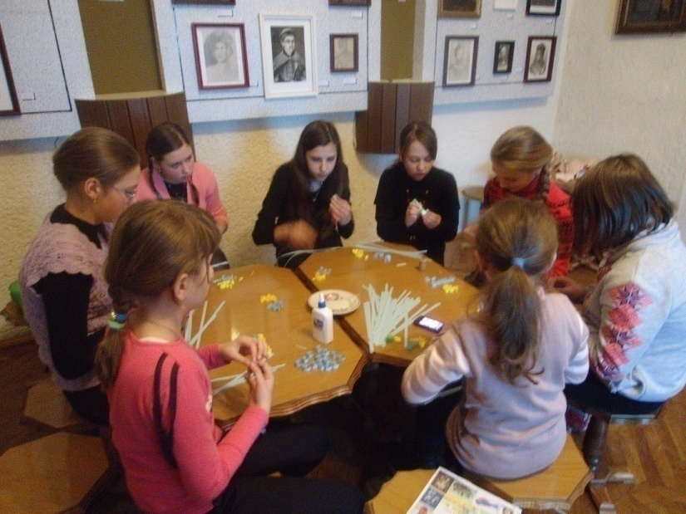
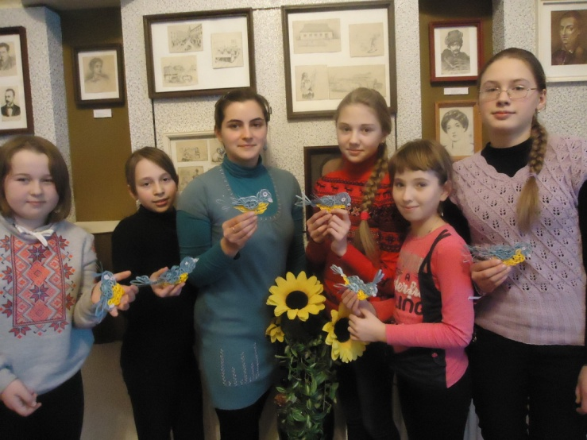
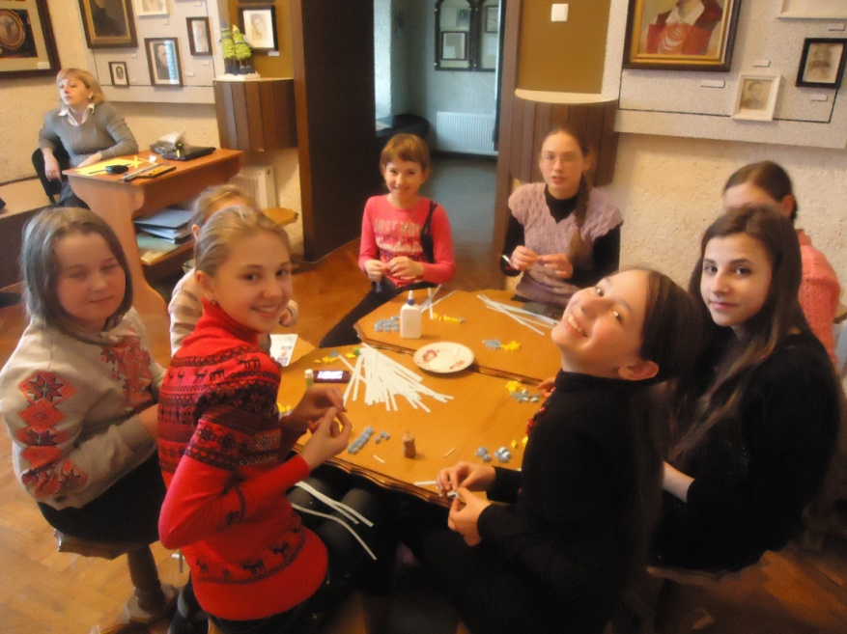
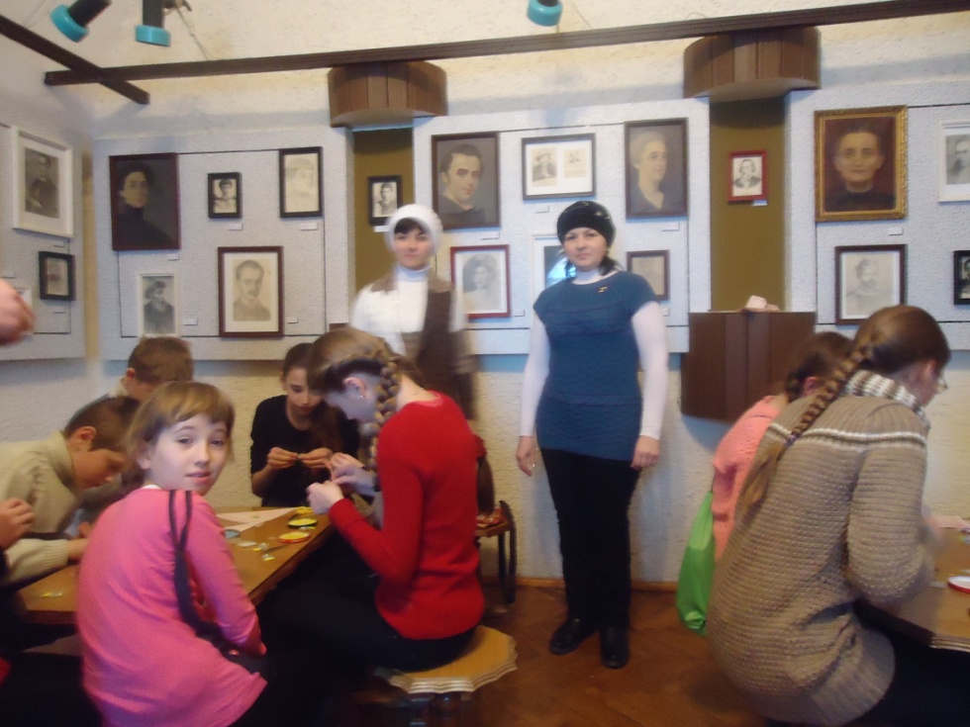
Тиждень науки і техніки

Slide 19
Участь у майстер класах на мистецькій поляні у фестивалі “Європейська ніч в музеї”

Slide 20
Участь у майстер класах на літературному фестивалі
“У храмі книги”

Slide 21
Щорічна участь у обласних виставках-конкурсах “Наш пошук і творчість тобі, Україно!”, початкового технічного моделювання та дизайну

Slide 22
Виготовлення мешканцям міста квітів-емблем та участь у ярмарку-розпродажі маків – символів пам’яті про загинувших у Другій світовій війні

Slide 23
Працівники Бережанської СЮТ разом із місцевими жителями та владою міста взяли участь у мітингу-реквіємі біля Меморіалу загиблим воїнам у Другій світовій війні. З нагоди вшанування свята керівники гуртків прикололи військовослужбовцям Бережанського гарнізону маки-символи, які власноруч виготовили вихованці гуртків СЮТ.

Slide 24
Майстер клас по виготовленню новорічних листівок для дітей із багатодітних сімей із фонду “Челіс”

Slide 25
Зустрічі з цікавими людьми

Slide 26
Краєзнавча та національно патріотична робота БРСЮТ

Slide 27
Участь вихованців у воєнно-патріотичних вишколах

Slide 28
Участь вихованців у воєнно-патріотичних вишколах

Slide 29
Призери обласного конкурсу-виставки юних фотоаматорів “Ми в Україні і Україна у нас”
Організатори: департамент освіти корпорація “Агропродсервіс”

Slide 30
Майстер класи керівників гуртків

Slide 31
Участь у районній акції “Приберемо могили звитяжців”

Slide 32
21 листопада 2015 року на Площі Ринок пластуни, вихованці та керівники гуртків відвідали молебень за Україну та Народне віче на площі Ринок приуроченому Другій річниці Революції Гідності.
Бережанська РСТЮ з листопада 2015 р.
розпочала свою співпрацю із Всеукраїнською молодіжною громадською скаутською о
оганізацією "Бережанська станиця Пласт"

Slide 33
Співпраця з МГО «Рідне місто». Участь у соціально-благодійному проекті «Миколай тебе не забуде!». Благодійна ярмарка.

Slide 34
Волонтерська діяльність
національно-патріотичного гуртка “Миротворець”

Slide 35
Участь у Андріївських вечорницях нац.-патр. гуртка “Миротворець” спільно із вихованцями Всеукраїнської молодіжної скаутської організації “Пласт”

Slide 36
Святкування гуртківцями мото гуртка
Дня святого Миколая

Slide 37
Лисоня -100 100 років тому на горі Лисоня вели бої славні українські січові стрільці – патріоти, які пожертвували собою задля України. Вони захищали свою землю від військ царської Росії, яка вже тоді зазіхала на наші землі. Ми гордимося ними і хочемо, щоб про нескорених духом лицарів волі знав весь світ. З цією метою з 10.08. по 10.09.2016 р. колективна радіостанція Бережанської станції юних техніків буде працювати спеціальним позивним сигналом приуроченим до цієї дати: EM100BL – Євген Марія 100 Бережани Лисоня.

Slide 38
18 лютого 2016 р. Бережанській станції юних техніків проходять ряд заходів присвячених вшануванню пам'яті Героїв Небесної Сотні "Вони тримають небо".

Slide 39
Участь вихованців у флешмобі, присвяченому вшануванню пам'яті Героїв Небесної Сотні "Вони тримають небо".

Slide 40
З 20 по 27 квітня вперше в школах та позашкільних закладах міста проходив дитячий арт-дизайн "Бережанська писанка-писанка миру". 28 квітня працівники Бережанської СЮТ долучилися до акції та прикрасили виготовленими писанками центральну площу міста.

Slide 41
Участь у великодніх майстер класах для дітей, позбавлених батьківського піклування, дітей - сиріт, дітей, що перебувають у прийомних родинах.

Slide 42
Щиро запрошуємо Вас
у країну технічної творчості

